Slide 1



Eventos adversos após exsanguineotransfusão para hiperbilirrubinemia neonatal:
Um estudo prospectivo
Adverse events following blood exchange transfusion for neonatal hyperbilirubinemia: A prospective study
Chacham S, Kumar J, Dutta S, Kumar P. Adverse events following blood exchange transfusion for neonatal hyperbilirubinemia: A prospective study. J Clin Neonatol [serial online] 2019 [cited 2019 May 20];8:79-84. Available from: http://www.jcnonweb.com/text.asp?2019/8/2/79/257144
Clique aqui com o eslide aberto e obtenha o
Artigo Integral!
Apresentação: R3 Neonatologia Tatiane Martins Barcelos
Coordenação: Dra Miza Vidigal
www.paulomargotto.com.br
Brasília, 25 de Maio de 2019.

Slide 2
Introdução
A prática da ExsanguineoTransfusão (ET) foi adotada no final dos anos 1940 para redução da morbimortalidade da Doença Hemolítica do Recém-Nascido, e posteriormente para tratamento da Hiperbilirrubinemia severa de qualquer causa[1]. Mais tarde foi estendida para tratamento de sepse grave, intoxicação por drogas, hidropsia fetal, hiperamonemia e hipercalemia refrataria .
Com o progresso do cuidado pré e pós-natal de fetos isoimunizados (advento da transfusão intrauterina e IG Anti-D), e a fototerapia eficiente, reduziu-se a necessidade de ET ao longo dos anos[2].
Em países desenvolvidos, a frequência de ET tem reduzido de tal forma devido ao aumento do numero de complicações [3].
Em países em desenvolvimento da Ásia e África, apesar dos avanços na fototerapia, as taxas de ET ainda são muito altas, devido a admissão tardia de RNs já com severa hiperbilirrubinemia ou até já com sinais de encefalopatia hiperbilirrubinêmica.

Slide 3
Introdução
Complicações da ET: sangramentos , sepse , arritmias cardíacas , morte , e hipocalcemia / hipercalemia / bradicardia / trombocitopenia transitórias[4,5].
As causas das complicações devem-se a flutuações no volume e pressão sanguíneos, alterações no equilíbrio ácido-básico e eletrolítico, alterações na contagem de plaquetas (como o uso de hemácias na falta de plaquetas e de fatores de coagulação), e contato com agentes infecciosos.
Estudos que retratam as complicações da ET são escassos, a maioria das publicações são retrospectivas, usam definições variadas de complicações/eventos adversos de ET e tem períodos de follow-up inconsistentes[1,6,7].
Dessa forma, o presente estudo, avalia prospectivamente a incidência de eventos adversos clínicos, bioquímicos, hematológicos e radiológicos , incluindo os graves, que ocorreram dentro de 14 dias da realização de ET para recém-nascidos (RNs) com hiperbilirrubinemia, usando definições padrão.

Slide 4
Metodologia
Estudo prospectivo observacional, realizado após aprovação ética, em Unidade neonatal terciária do Norte da Índia no período de Fev 2008 a Fev 2009.
Foram selecionados todos os RNs admitidos na Unidade (nascidos nela ou fora dela) que precisaram de uma ou duas volemias para ET.
Foram incluídos aqueles cuja causa da ET foi a hiperbilirrubinemia, após consentimento dos pais.
Para definições de fototerapia e ET foram usadas as recomendações da Academia Americana de Pediatria 2004[8] para neonatos >= 35sem de idade gestacional (IG), e os gráficos de Maisel’s[9] para os prematuros < 35 semanas de IG.
ExcluÍram-se os bebês que sofreram ET parcial por anemia, policitemia ou outra indicação que não hiperbilirrubinemia.
A amostra final foi monitorada para eventos adversos clínicos, bioquímicos, hematológicos e radiológicos dentro dos 14 dias seguintes a ET.
Foi obtida amostra de sangue fresco (< 5 dias) para o procedimento, após prova cruzado de mãe-bebê.

Slide 5
Metodologia
Todas as ET foram de volemia dupla.
O dados coletados foram gravados em programa pré-determinado: epidemiologia do paciente, causa de hiperbilirrubinemia, indicação para ET, comorbidades que poderiam influenciar os eventos adversos, detalhes do doador de sangue (grupo sanguíneo, idade e parâmetros bioquímicos), detalhes do procedimento (pessoal, rota e duração), monitorização clínica, hematológica e bioquímica (antes, durante e após o procedimento), estado neurológico e complicações relacionadas à ET
Parâmetros bioquímicos (Ca, Na, K, pH e Bic) foram checados antes e 1, 2, 6, 12, e, 24h após ET
Contagem de plaquetas foi realizada antes, 24 e 72h após. Naqueles que repetiram a ET 24h após a 1ª, as plaquetas contadas 24 e 72h após a última ET.
Ecografia cerebral foi realizada em prematuros antes, 6 e 24h após procedimento para avaliar HIV.
Glicemia foi checada após 2h procedimento.
Eventos adversos clínicos foram avaliados ativamente: sepse, apneia, sangramento, bloqueio cardíaco e convulsões manifestados imediatamente após até 14 dias do procedimento.

Slide 6
Metodologia
Definições:
RNs saudáveis = sem comorbidades ou necessidade de uso de O2, com status hemodinâmico e neurológico normais à admissão
RNs doentes = com comorbidade ou uso de O2/suporte ventilatório, com status hemodinâmico crítico ou alteração neurológica à admissão
Evento Adverso (EA) = qualquer alteração no status fisiológico e/ou laboratorial durante ou até 14 dias após ET, que não ocorreria na ausência do procedimento.
  Clínico = apneia, bradicardia, convulsões, hipotermia, necessidade de suporte respiratório, hipotensão, sangramento significativo de qualquer sítio, sepse, arritmia e morte
  Bioquímico = hipocalcemia (Ca < 1mmol/L ), hiponatremia (Na < 135meq/L), hipercalemia (K > 6,5meq//L com alterações ECG), acidose (pH < 7,2 ou BE > -10)
  Hematológico = trombocitopenia (plaq < 100.000/mm³), trombocitipenia grave (plaq < 50.000/mm³), queda de 2% naqueles com plaq < 100.000/mm³ antes da ET
Evento Adverso Grave = qualquer evento resultando em morte, readmissão, hospitalização prolongada, incapacidade ou sequela dentro dos 14 dias da ET
  Morte / Encefalopatia Bilirrubinêmica Aguda[10].

Slide 7
Metodologia
Cálculo da Amostra: a incidência de eventos adversos da ET descritos na literatura varia de 12 a 44%. Para detectar 12% de EA, com margem de erro de 5%, 168 procedimentos de ET deveriam ser estudadas.
Análise Estatística
  As variáveis categóricas foram descritas como porcentagens, as variáveis numéricas normalmente distribuídas como média (desvio padrão) e variáveis numéricas com distribuições assimétricas como mediana (1º e 3º quartil).
  A assimetria das distribuições foi determinada pelo Teste de Shapiro-Wilk e gráfico Q-Q.
  A incidência da taxa de EA foi calculada como o número de eventos por 100 ET e os comparou em vários grupos usando o Teste de Qui-Quadrado.
  Utilizado Statistical Package for the Social Sciences version 20 (IBM Inc., Armonk, NY, USA) para a análise, e P <0,05 foi tomado como estatisticamente significante.

Slide 8
Resultados
Total de 202 RNs foram submetidos a 257 exsanguineostransfusões no período estudados e elegíveis ao estudo.
61 paciente foram excluídos, sendo selecionados 141 para a amostra.
A maioria nasceu nos Centros de referência fora Hospital
Os 141 RNs da amostra foram submetidos a 182 ET =
  74% (105)1x
  22% (31)2x
  4% (5) 3x
Causas da Hiperbilirrubinemia
  27% (38) Deficiência de G6PD
  23,4% ( 33) Isoimunização RH
  12,1% (17) Incompatibilidade ABO
  37,6% (53) Idiopática
28,4% (40) neonatos tiveram Encefalopatia Bilirrubinêmica, sendo a maioria (80%) de grau moderado.

Slide 9
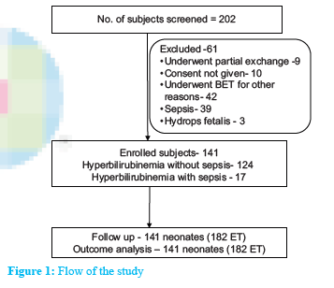
Resultados

Slide 10
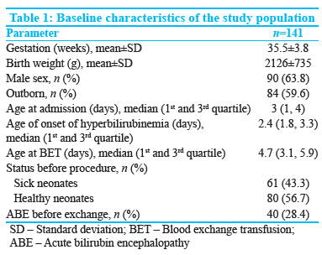
Resultados

Slide 11
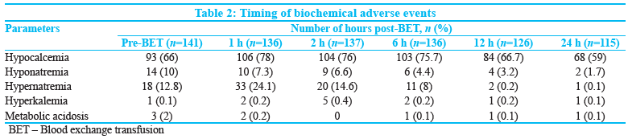
Resultados
Eventos adversos (EA) foram detectados em 68,1% (96) neonatos.
Total de 204 EA após 182 exsanguineotransfusões => Taxa de EA foi 112 / 100 ET
  40,6% (83) bioquímicas em 60 RNs (45,5 / 100 ET)
    Hipocalcemia (41)
    Hipernatremia (26)
    Hiponatremia (8)
    Hipercalemia (7)
    Acidose (1)
    Dos AE bioquímicos as alterações ocorreram, em sua maioria, dentro da 1ª hora pós procedimento, com exceção da hipercalemia que ocorreu com 2h de procedimento. Todas tiveram recuperação em até 24h pós-ET.

Slide 12
Resultados
Total de 204 EA após 182 exsanguineo transfusões => Taxa de EA foi 112 / 100 ET
  39,7% (81) hematológicas em 81 RNs (44,5 / 100 ET)
    57,4% Trombocitopenia em 81 neonatos (44,5 / 100 ET), destes 17,7% (25) foi severa
    A incidência foi maior nas 24h seguintes à ET com queda até 72h
    Não houve sangramento
  14,2% (29) clínicas em 27 RNs (15,9 / 100 ET)
    Irritabilidade devido hipocalcemia / hipercalemia sintomática / hipotermia / múltiplos abscessos
    23 foram eventos severos (12,6 / 100 ET) = morte (9), sepse (7), convulsões (5), bloqueio cardíaco (1) e CIVD (1)
    OBS: taxa morte 7,5 / 100 ET. A maioria estava doentes antes, teve relação provável à AET, ocorreu dentro das 24-48h após.
  5,4% (11) radiológicas em 11 RNs prematuros (8,9 / 100 ET)
    9,1% (8) RNPT HIV I ou II
    2/3 nas primeiras 6h.

Slide 13
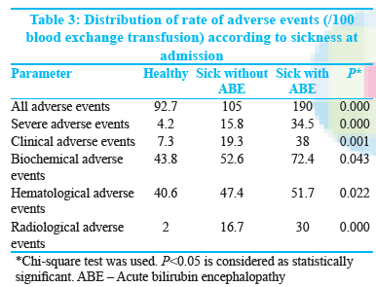
Resultados
Ocorreram mais eventos adversos, em pacientes previamente doentes com cínica de Encefalopatia Hiperrubilinêmica, com significância estatística.

Slide 14
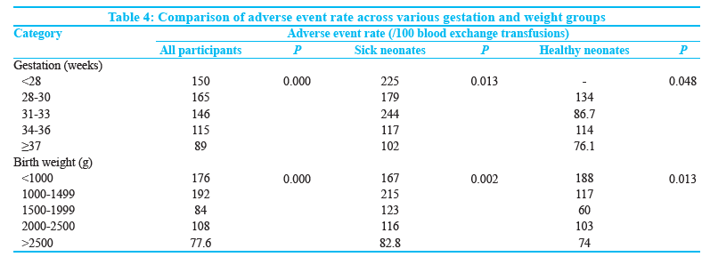
Resultados
A taxa de EA foi maior quanto menor o peso e maior a prematuridade, com significância estatística.

Slide 15
Resultados
Maioria (53,5%) dos procedimentos foram realizados por R3 e R2 (36,5%)
Via venosa umbilical (CVU) foi usada157 RNs (86,3%) e arterial (CAU) em 24 (13,1%)
1 neonato foi submetido à ET por CAU e veia periférica venosa
22 RNs (15,8%) tiveram obstrução do cateter durante o procedimento exigindo reinserção.

Slide 16
Discussão
Foram incluídos no estudo apenas aqueles neonatos que foram submetidos à exsanguineo transfusão (ET) devido hiperbilirrubinemia neonatal pois na ocorrência de eventos adversos (EA) pós ET por outra indicação pode haver fatores de confusão.
Apesar de incluir todas as idades gestacionais e também aqueles bebês previamente doentes, a causa da ET utilizada para uniformização da amostra foi a hiperbilirrubinemia. Da mesma forma que os resultados, foram estratificados por idade gestacional, peso e doença na admissão para melhor comparação com outros estudos[11, 12].
Estudos prévios não delimitam tempo ou utilizam a média de 3 a 7 dias para reportar eventos adversos relacionados à ET.
No presente trabalho, o tempo de 14 dias foi estabelecido para uniformização da amostra de acordo com as diretrizes padrão de cuidados cirúrgicos.
A alta incidência de efeitos adversos ao procedimento encontrada pode ser explicada pela análise multimodal, onde houve mais de um EA na maioria dos pacientes. Outro motivo é a natureza prospectiva do estudo possibilitar mais identificação de EA, antes não obtidos com dados retrospectivos.

Slide 17
Discussão
Taxas similares de EA foram descritas em recentes estudos prospectivos do Sudeste Asiático e em outros mais antigos nos países ocidentais [7,11,14].
  2 estudos no Nepal = 146 / 100 ET e 210 / 100 ET [7,14]
  Patra et al, 74% das ET foram associadas a EA na taxa de 136 / 100 ET
  Hakan et al, maior estudo turco com 306 pacientes [6], houve 337 complicações relacionadas ao ET, com uma taxa de 100/100 ET.
    Indivíduos saudáveis e a termo, com evidência de EA até 7 dias pós procedimento.
Steiner et al [1], registrou taxa de EA baixas (22 / 100 ET)
  Variação da definições
  Nível de doenças pré-existentes da amostra
  Variedade dos sistemas de saúde nos vários países
  Atraso no encaminhamento dos pacientes para serviços de referência

Slide 18
Discussão
Todos estudos concordam que a exsanguineotranfusão é um procedimento comum em Neonatologia, mas não é livre de riscos e é associado à complicações importantes.
Complicações bioquímicas e hematológicas foram as mais comuns, coerentemente com achados prévios [1,6,11,14,15], sendo a hipocalcemia a mais frequente, variando de 22,5 % a 98%.
A hipocalcemia se deve ao citrato quelar o cálcio, se ligando ao cálcio e magnésio. O citrato está presente em altas concentrações no sangue doador como fator anticoagulante.
Taxa similar de trombocitopenia em outros estudos[1,6,7,11,14]
  Jasso-Gutiérrez et al também evidenciaram queda nas primeiras 24h e recuperação até 72h.
  Importância no manejo e rastreio nos prematuros
  Mecanismo: procedimento ser realizado com concentrado de hemácias pobre em plaquetas e ativação do sistema de coagulação com trombose vascular e trombocitopenia por consumo.

Slide 19
Discussão
Taxa de mortalidade comparada a outros estudos na Índia [1,6,13,14,18] foi menor
  Óbito neonatal de pacientes previamente doente à ET
Mais eventos adversos em prematuros extremos, de maior baixo peso e mais doentes são coerentes com a literatura [11,19], pela presença de múltiplas comorbidades e consequentemente, maior risco de complicações nessa população.
Tal estudo é relevante por ser prospectivo e ter considerável número de amostra de ET com protocolo de monitorização pré-estabelecido, além de padrões de eventos adversos definidos claramente e ter seguimento por 14 dias.
Limitação = testes de laboratórios com intervalos não tão frequentes que minimizem erros de amostragem de sangue.

Slide 20
Discussão
O estudo é capaz de fornecer taxas de eventos adversos para vários grupos de neonatos submetidos à ET sob a a indicação primária de hiperbilirrubinemia. Tais índices podem ser usados para melhoria da qualidade, bem como comparação com qualquer outra opção de tratamento para hiperbilirrubinemia crítica.
Concluindo, embora a exsanguineotransfusão seja um procedimento comum no manejo da hiperbilirrubinemia, é alta a frequência de eventos adversos associados a ela. Tais ocorrem mais em prematuros de baixo peso e previamente doentes.
Um protocolo claro de monitorização desses eventos permitiria detecção e tratamento mais precoce dessas complicações.

Slide 21
Abstract
Background: Exchange transfusion (ET) for hyperbilirubinemia is associated with many complications. The complications are underreported as most of the published studies are retrospective, used varying definitions of adverse events (AEs) and variable follow-up periods.
Aim: We evaluated the incidence of clinical, biochemical, hematological, and radiological AEs, including serious AEs, within 2 weeks of ET for hyperbilirubinemia in neonates, using standard definitions.
Materials and Methods: This prospective observational study was conducted in level III newborn unit of north India from February 2008 to February 2009. We enrolled consecutive inborn and outborn neonates admitted with hyperbilirubinemia and required ET. Babies requiring partial exchange for anemia/polycythemia or ET for indications other than hyperbilirubinemia were excluded. They were prospectively monitored for clinical, biochemical, hematological, and radiological AEs up to 2 weeks following the procedure. We calculated the incidence/AE rate (AER) as the rate of events per 100 ET and compared them among various groups using the Chi-square test. The SPSS v20 was used for the analysis, and value of P < 0.05 was considered as statistically significant.
Results: A total of 202 neonates were screened and 141 neonates (182 ET) were enrolled. The overall AER was 112/100 ETs. The most common AE was biochemical (45.6/100 ET), followed by hematological (44.5/100 ETs), clinical (15.9/100 ETs), and radiological (8.9/100 ETs). Severe AER was 12.6/100 ETs. The AER was significantly more in lower gestation and birth weight groups.
Conclusion: ET is a high-risk procedure and should be performed only when the benefit of the procedure offsets the risks.
ET é um procedimento de alto risco e deve ser realizado somente quando o benefício do procedimento compensa os riscos.

Slide 22
Bibliografia
1. Steiner LA, Bizzarro MJ, Ehrenkranz RA, Gallagher PG. A decline in the frequency of neonatal exchange transfusions and its effect on exchange‑related morbidity and mortality. Pediatrics 2007;120:27‑32.
2. Stockman JA 3rd. Overview of the state of the art of rh disease: History, current clinical management, and recent progress. J Pediatr Hematol Oncol 2001;23:385‑93.
3. Maisels MJ. Phototherapy – Traditional and nontraditional. J Perinatol 2001;21 Suppl 1:S93‑7.
4. Thayyil S, Milligan DW. Single versus double volume exchange transfusion in jaundiced newborn infants. Cochrane Database Syst Rev 2006;(4):CD004592
5. Murki S, Kumar P. Blood exchange transfusion for infants with severe neonatal hyperbilirubinemia. Semin Perinatol 2011;35:175‑84.
6. Hakan N, Zenciroglu A, Aydin M, Okumus N, Dursun A, Dilli D, et al. Exchange transfusion for neonatal hyperbilirubinemia: Na 8‑year single center experience at a tertiary neonatal intensive care unit in turkey. J Matern Fetal Neonatal Med 2015;28:1537‑41.
7. Chitlangia M, Shah G, Poudel P, Mishra OP. Adverse Events of Exchange Transfusion in Neonatal Hyperbilirubinemia. J Nepal Paediatr Soc 2014;34:7-13. Available from: http://www.nepjol. info/index.php/JNPS/article/view/9030. [Last accessed on 2018 Jul 07].
8. American Academy of Pediatrics Subcommittee on Hyperbilirubinemia. Management of hyperbilirubinemia in the newborn infant 35 or more weeks of gestation. Pediatrics 2004;114:297‑316.
9. Maisels MJ, Watchko JF, Bhutani VK, Stevenson DK. Na approach to the management of hyperbilirubinemia in the preterm infant less than 35 weeks of gestation. J Perinatol 2012;32:660‑4.
10. Iskander I, Gamaleldin R, El Houchi S, El Shenawy A, Seoud I, El Gharbawi N, et al. Serum bilirubin and bilirubin/albumin ratio as predictors of bilirubin encephalopathy. Pediatrics 2014;134:e1330‑9.

Slide 23
Bibliografia
11. Patra K, Storfer‑Isser A, Siner B, Moore J, Hack M. Adverse events associated with neonatal exchange transfusion in the 1990s. J Pediatr 2004;144:626‑31.
12. Jackson JC. Adverse events associated with exchange transfusion in healthy and ill newborns. Pediatrics 1997;99:E7.
13. Badiee Z. Exchange transfusion in neonatal hyperbilirubinaemia: Experience in Isfahan, Iran. Singapore Med J 2007;48:421‑3.
14. Malla T, Singh S, Poudyal P, Sathian B, Bk G, Malla KK, et al. A prospective study on exchange transfusion in neonatal unconjugated hyperbilirubinemia – in a tertiary care hospital, Nepal. Kathmandu Univ Med J (KUMJ) 2015;13:102‑8.
15. Jain A, Puri D, Faridi MM. Biochemical changes during exchange transfusion in hyperbilirubinemia in term newborn babies. Indian J Clin Biochem 1997;12:119‑24.
16. Falciglia HS, Greenwood CS. Double volume exchange transfusion: A review of the “ins and outs.”. NeoReviews 2013;14:e513‑20.
17. Jasso‑Gutierrez L, Rizo‑Hernandez A, de la Rosa L. Effects of exchange transfusion on platelet counts. Arch Invest Med (Mex) 1981;12:297‑306.
18. Narang A, Gathwala G, Kumar P. Neonatal jaundice: An analysis of 551 cases. Indian Pediatr 1997;34:429‑32.
19. Dikshit SK, Gupta PK. Exchange transfusion in neonatal hyperbilirubinemia. Indian Pediatr 1989;26:1139‑45.
20. Mohan VM, Bhakoo ON. Bacteremia following exchange

Slide 24
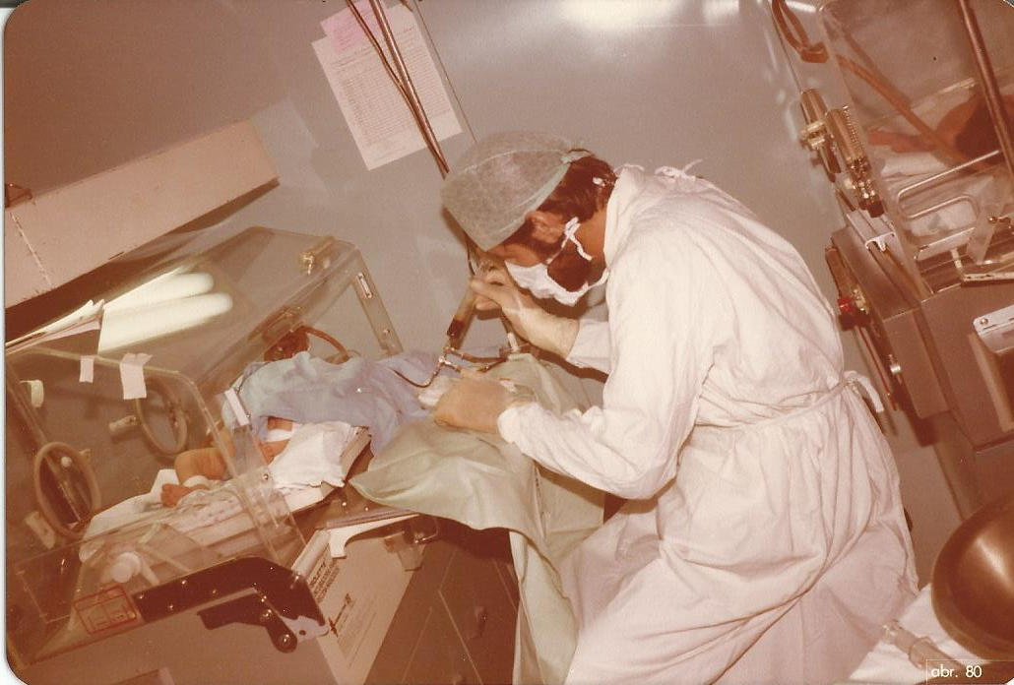
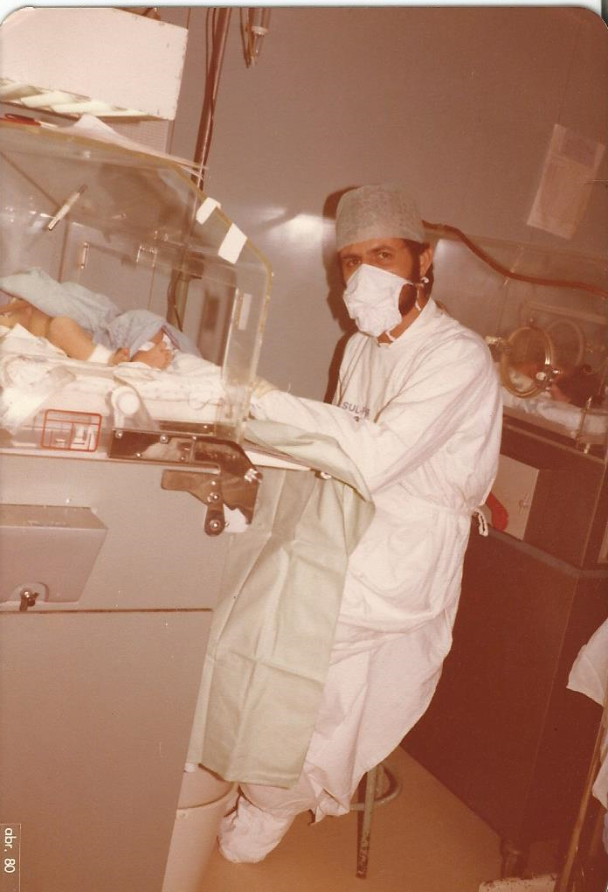
Nota do Editor do site, Dr. Paulo R. Margotto. Consultem também!Aqui e Agora!
Exsanguineotransfusão na Unidade de Neonatologia do HMIB/SES/DF
Indicações, Mecanismos da Eficácia, Realização do Procedimento Complicações, Monitorização,
Realizando
Exsanguineotransfusão
Abril/1980
pmargotto@gmail.com

Slide 25

Hiperbilirrubinemia Neonatal-2019
Paulo R. Margotto. Capítulo do Livro Assistência ao Recém-Nascido de Risco, 4a Edição, Brasília, 2019, no Prelo
Exsanguineotransfusão (ET) é recomendada imediatamente se o recém-nascido mostra sinais de encefalopatia bilirrubínica (hipertonia, opistótono, febre e choro agudo).
Nesse caso, considerar o uso de albumina 1g/kg (tratamento de choque na fase aguda). Há diminuição significativa dos níveis de bilirrubina livre com 6 e 24 horas após o uso da albumina.
-Fatores de risco: doença hemolítica isoimune, deficiência de glicose 6-fosfato desidrogenase (G6PD), letargia significante, sepse, acidose, asfixia, instabilidade da temperatura, albumina menor que 3g%
-Na Indicação: considerar a relação Bilirrubina total/Albumina (relação B/A): o uso da relação B/A é uma opção clínica, não em substituição ao nível de BT, mas como um fator adicional na determinação da necessidade de exsanguineotransfusão. Segundo Ahlfors (2003), há uma necessidade de interpretar a bilirrubina total no contexto da concentração de albumina sérica

Slide 26
INDICAÇÕES
A indicação de exsanguineotransfusão (ET) está sendo mundialmente reconsiderada para aqueles RN saudáveis (a termo, peso de nascimento > 2500 g, sem doença hemolítica): bilirrubina total ≥ 22 mg%.
Com hemólise ou doente: 20 mg%
Esses RN têm chance muito pequena de desenvolver kernicterus, pois a sua instalação dependerá do aumento da permeabilidade da barreira hematoencefálica, o que geralmente não ocorre nesse grupo.
Antes da indicação de exsanguineotransfusão devemos levar em consideração:
idade gestacional do RN
peso de nascimento
Fatores de risco para aumento de permeabilidade da barreira hematoencefálica (hemorragia intracraniana, anoxia, hipoalbuminemia, infecção, hipercapnia)
tempo de fototerapia

Slide 27
INDICAÇÕES (CONTINUAÇÃO
-Se o RN estiver bem e apresentar entre 35-37 semanas (médio risco), pode-se individualizar os níveis de exsanguineotransfusão baseando-se na idade gestacional atual
-Para os RN internados, a ET é recomendada se os níveis de bilirrubina total aumentam a despeito da fototerapia intensiva
-Para os RN readmitidos, se o nível de bilirrubina total está acima do nível para ET, repetir a bilirrubina total cada 2 a 3 horas e considerar ET se a bilirrubina total permanecer acima dos níveis indicados para ET após fototerapia intensiva por 6 horas

Slide 28
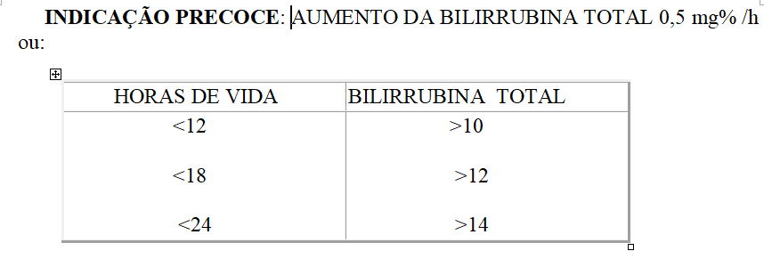
INDICAÇÃO MUITO PRECOCE
Realizada até 12 h de vida nas seguintes condições:
a) Hemoglobina < 12,5%
b) Htc < 40%
c) Coombs direto +
d) Bilirubina total > 5 mg% no sangue de cordão
e) Elevação dos níveis de bilirrubina total de 0,5 mg%/h, na doença hemolítica pelo fator Rh
Realizada desde o nascimento até 24 horas de vida de acordo com os níveis de bilirrubina

Slide 29
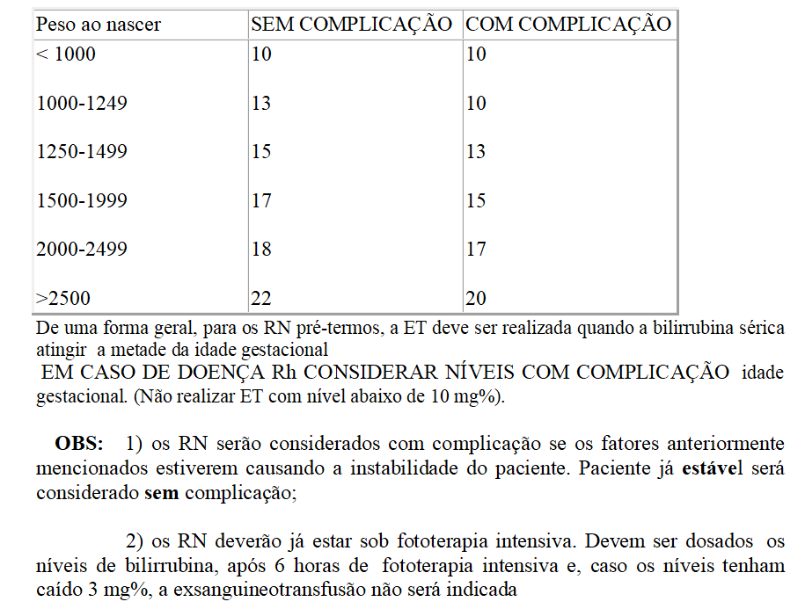
INDICAÇÃO TARDIA

Slide 30
COMPLICAÇÕES
  Sangramentos, sepse, arritmias cardíacas, morte,
  Hipocalcemia / hipomagnesemia (se deve ao citrato quelar o cálcio, se ligando ao cálcio e magnésio; citrato está presente em altas concentrações no sangue doador como fator anticoagulante),
  hipercalemia (sangue estocado)
  Acidose metabólica;
  Alcalose metabólica pós-transfusional
  Hipoxemia tecidual
  Hipotermia
  Bradicardia,
  Trombocitopenia (devido o procedimento ser realizado com concentrado de hemácias pobre em plaquetas e ativação do sistema de coagulação com trombose vascular e trombocitopenia por consumo).
  Alteração do volume sanguíneo cerebral com risco de hemorragia intraventricular (principalmente nos prematuros extremos, devendo ser realiza com alíquotas menores-5-10 ml)

Slide 31
MONITORIZAÇÃO PÓS-EXSANGUÍNEOTRANSFUSÃO
novo controle de bilirrubinas, Ca, K, Mg e gasometria arterial após 6 horas
glicemia capilar com 6-12-24 horas
plaquetas: 24 horas
nos RN prematuros<32 semanas, realiza ultrassonografia cerebral entre 6-24 após

Slide 32
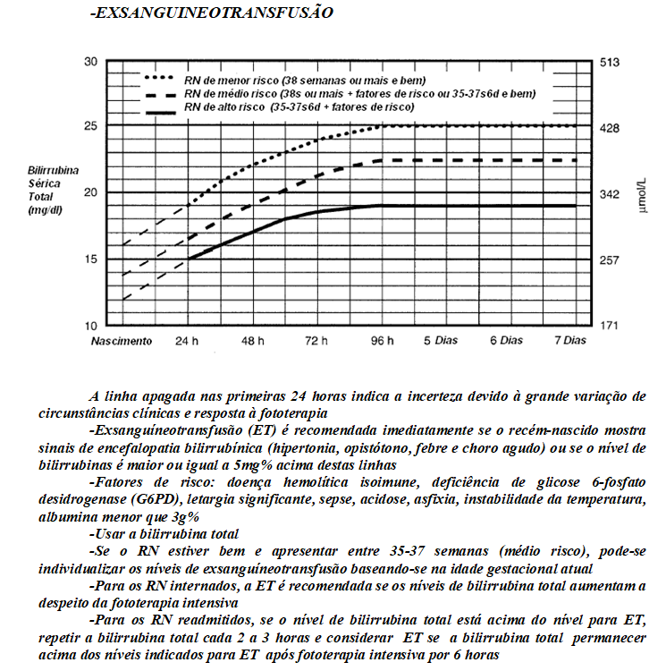
De acordo com a Academia Americana de Pediatria (2004), estas são as diretrizes para a realização da
Exsanguineotransfusão

Slide 33
MECANISMOS DA SUA EFICÁCIA
MECANISMOS DA SUA EFICÁCIA
bilirrubina é removida da circulação e dos tecidos;
o sangue removido do paciente está revestido de anticorpos maternos que tem possibilidade de ser hemolisado. A remoção dessas células remove a “bilirrubina potencial”;
o sangue que retorna ao paciente é Rh negativo não será hemolisado e terá tempo de vida mais prolongado;
durante o procedimento algum anticorpo materno é removido;
outros subprodutos da hemólise, desconhecidos, podem também ser removidos;
melhora do hematócrito em pacientes anêmicos;
hemoglobina fetal substituída pela do adulto tem a vantagem de ter menor afinidade pelo oxigênio, aumentando a liberação da molécula ao nível dos tecidos

Slide 34
PROCEDIMENTO
A criança deve estar em dois acessos venosos, sendo um pelo cateter umbilical venoso, usando dois volume s de sangue (80ml x peso x 2) sendo suficiente para a troca de 85% das células do receptor pelas células do doador. Iniciam-se as trocas de 10/10 ml ou 20/20 ml, a depender do peso das crianças (nos prematuros extremos, 5/5 ml) deixando sempre um déficit inicial de 10 a 20 ml. Principalmente nos recém-nascidos pré-termos<32 semanas doentes, as trocas devem ser realizadas mais lentamente devido aos riscos de alterações bruscas no fluxo sanguíneo cerebral. O sangue a ser usado dever ser ABO específico e Rh negativo na incompatibilidade Rh (ou sangue O Rh negativo). O sangue deve ser fresco, aquecido a temperatura ambiente por 30 minutos (sangue frio pode produzir arritmias ou parada cardíaca), conservado com ACD ou CPD. Na eritroblastose, devido ao hiperinsulinismo por hiperplasia das ilhotas de Langerhans, pode ocorrer hipoglicemia de rebote, torrando-se necessário a monitorização da glicemia nas primeiras 24 horas após o procedimento.
Não é necessário o uso de gluconato de cálcio a 10% a cada troca de 100 ml de sangue de forma rotineira, no entanto, monitorar continuamente a criança durante o procedimento e se necessário, administrar gluconato de cálcio lentamente a qualquer sinal clínico de hipocalcemia, como taquicardia ou bradicardia, irritabilidade, prolongamento do intervalo S-T na monitorização cardíaca), lavando o acesso venoso com soro fisiológico antes e após o uso do gluconato e cálcio, caso realizado pelo cateter venoso umbilical.
Não usamos fazer albumina (1-2g/kg) 1 ou 2 horas antes do procedimento com o objetivo de aumentar a eficiência da exsanguíneo em até 41%. No entanto, o fazemos nos casos em que a criança se apresenta com quadro de encefalopatia bilirrubínica.

Slide 35

Obrigada !!!
Drs. Tatiane M Barcelos, Joseleide de Castro, Paulo R. Margotto e Miza Vidigal

